Slide 1

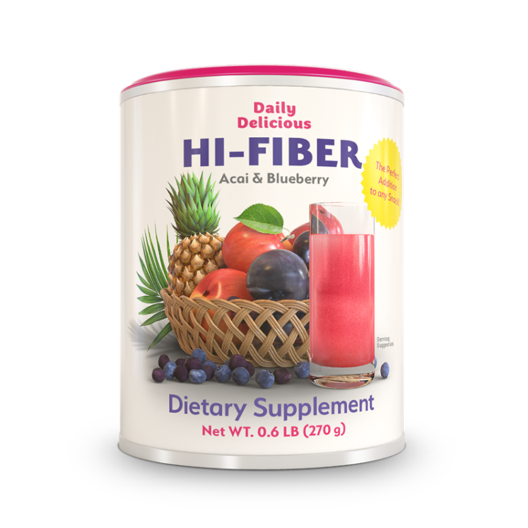

Daily Delicious
HI-FIBER
Kiegyensúlyozott étkezési rostforrás a bogyós gyümölcsök markáns ízével
CORAL-CLUB.COM

Slide 2
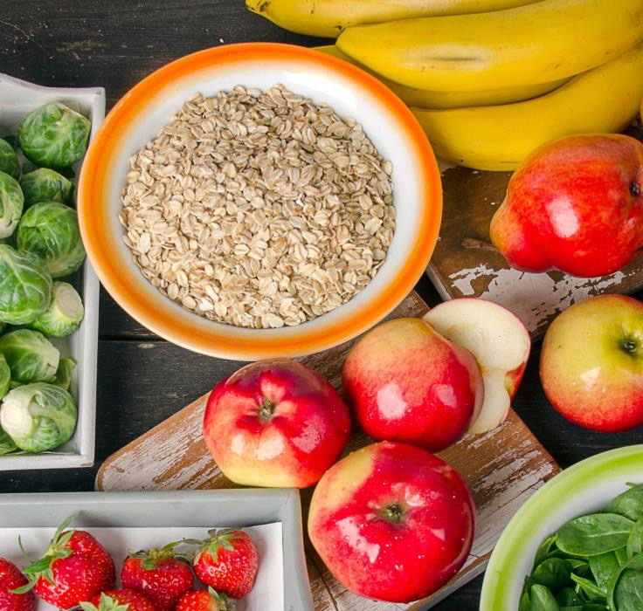
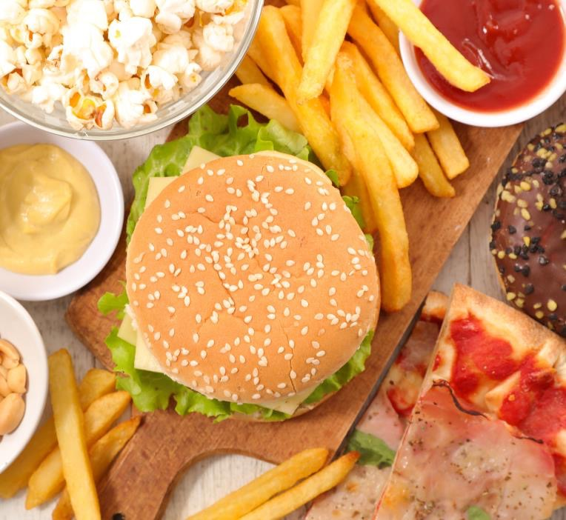

HASZNOSAT VAGY FINOMAT?

Slide 3
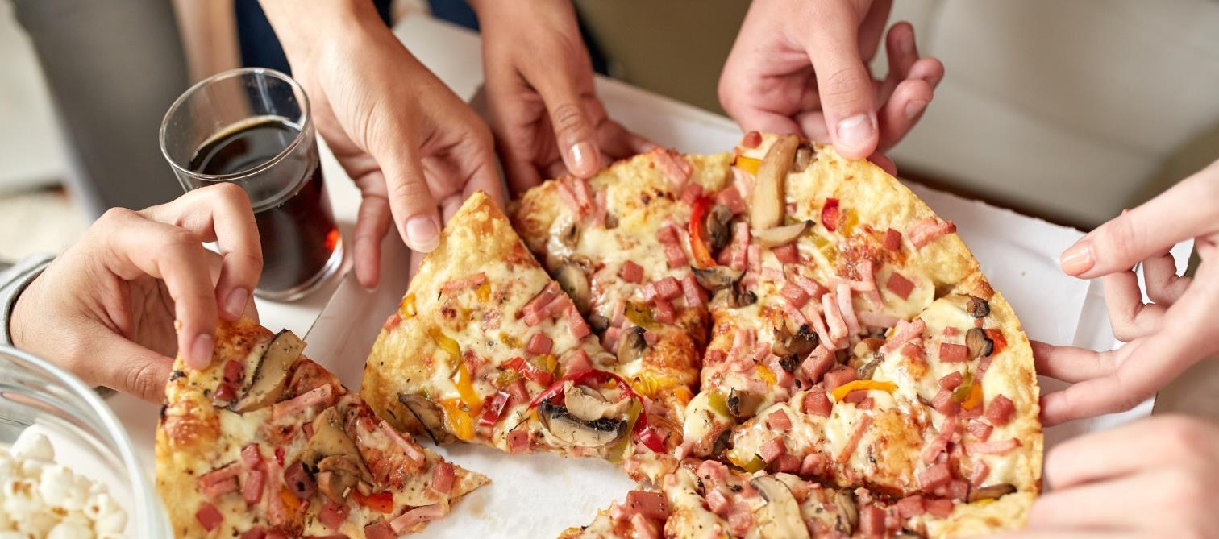
A legtöbb ember a második lehetőséget választja - kolbászt, süteményeket, sült krumplit, hamburgert, édességet, pizzát. De ezeknek az élelmiszereknek alacsony a rosttartalma.
Notes:
A cellulóz vagy étkezési rost – a növény legkeményebb, nehezen emészthető része, ami tulajdonképpen a növényi rostszálak fonata, és fő alkotórésze a levélzöldnek, a káposztalevélnek, a bab, a gyümölcsök, a zöldségek, a magvak és a gabonafélék héjának.
A rost – egy bonyolult szerkezetű szénhidrát, amelyet az emésztőrendszerünk nehezen bont le. Ugyanakkor a rost egyben egy fontos tápanyag is, ami a vízhez, ásványi sókhoz és a vitaminokhoz hasonlóan fontos szerepet játszik szervezet működésében.
A rost csökkenti az étel tartózkodási idejét a gyomor-bél traktusban, gyorsítja a táplálék áthaladását az emésztőcsatornán, és ezzel egyidejűleg segít a szervezetet megtisztításában.
A rostok (növényi rost, étkezési rost, prebiotikumok) két típusát különböztetjük meg – az oldhatót és a nem oldhatót.
A nem oldható (durva) rost - a növény „csontvázát” alkotó növényi rostfalak héja, az oldható pedig – a növény sejtfelépítménye, vagy „teste”. Akár az egyik, akár a másik formájában, a rost minden növényben jelen van, de megtalálható a tengeri hínárfélékben is.

Slide 4
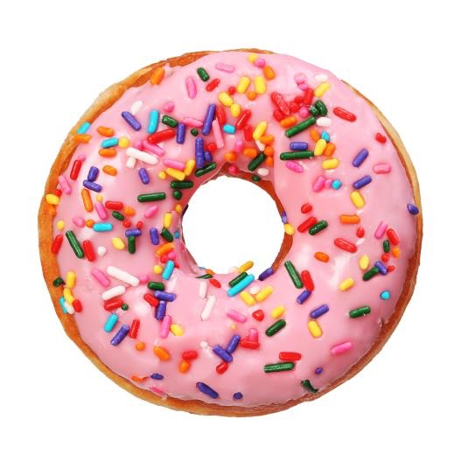
Feldolgozott étel
Depresszió, apátia, elerőtlenedés
Habzsolás
Vitamin-, rost-, ásványianyag-hiány
Magas koleszterint
Vércukorszint emelkedése
Mérgek felhalmozódása
Emésztési és széklet problémák
Túlsúly
Notes:
A rostok hiánya – a mai ember étrendjével kapcsolatos egyik legfőbb probléma.
Általánosságban elmondható, hogy a feldolgozott étel nem más, mint tápanyag nélküli „üres kalória”. Ezeket az ételeket a magas cukor-, só-, zsírtartalom, a nátrium-glutamát, a fűszerek és a különféle élelmiszer adalékok miatt ízletesnek találjuk. A gyártóknak megéri az íz és az aroma feljavítása, hiszen ezeknek köszönhetően (és nem a hasznosságuk vagy egészséges voltuk miatt) költenek rá a fogyasztók, különösen akkor, ha éhesek. A mesterséges étel nem szimplán finom, hanem „szuper finom”, aminek nagyon nehéz ellenállni. A természetes élelmiszerek ezek után már nyersnek és íztelennek tűnhetnek.
Ezek után nem csoda, ha túl sokat eszünk.
Ha sietünk, inkább esszük a feldolgozott ételeket, mint a friss zöldséget és gyümölcsöt, és ezekben a gyakran hőkezelésen keresztülment termékekben már nagyon kevés a hasznos és szükséges tápanyag.
Az eredmény előre megjósolható és nyilvánvaló: vitamin-, ásványianyag- és rosthiány, az ennek következtében kialakuló túlsúly, magas vércukorszint, magas koleszterin, emésztési problémák, anyagcserezavar, a mérgek és salakanyagok felgyülemlése.
A továbbiakban apátia, letargia, bőrproblémák, fáradtság, depresszió alakul ki, amit mi ismét csak „finom és ártalmatlan” nassolással kezelünk.
Ez egy ördögi kör!

Slide 5

És még ha nem is vagy a gyorséttermi ételek híve – igen nagy a valószínűsége, hogy így sem jut szervezeted elég élelmi rosthoz!
Miért?
Ennek több oka van.
Notes:
Nem híve a gyorséttermi ételeknek és figyel arra, hogy minőségi ételeket egyen?
Szervezete ennek ellenére nélkülözheti a szükséges élelmi rostot!
Nézzük meg, miért:

Slide 6
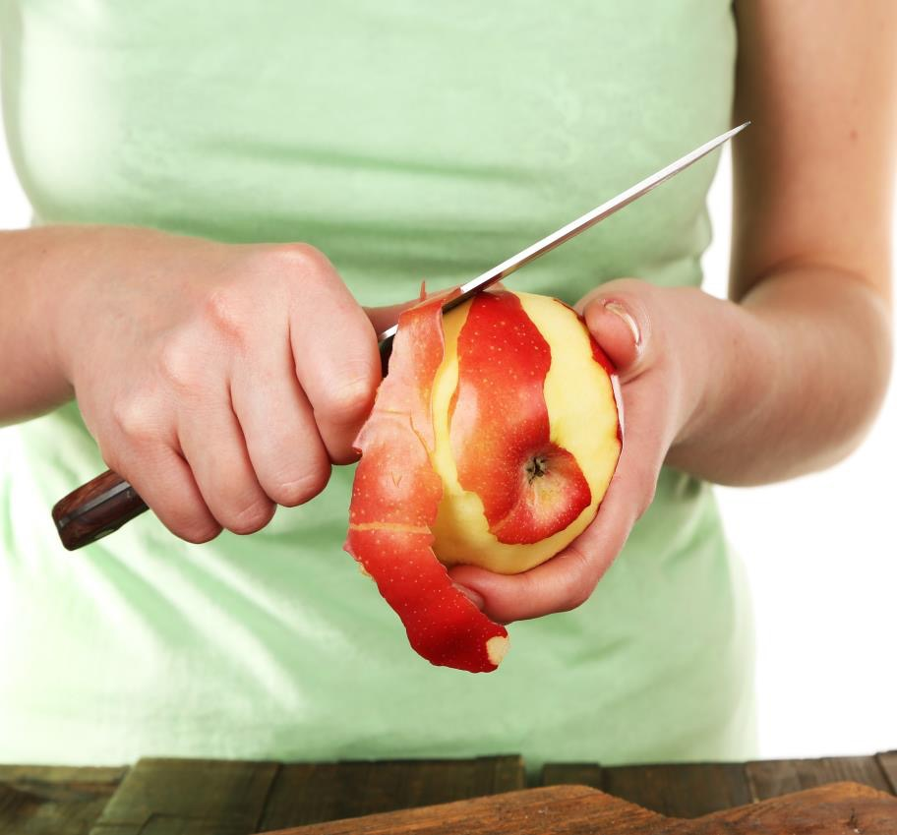
Ami szükséges: 5 adag = 400 g
Nem eszünk elegendő rostban gazdag zöldséget és gyümölcsöt.
Ezen kívül szeretjük meghámozni a zöldségeket és gyümölcsöket.
Notes:
1. Az ajánlott napi zöldség- és gyümölcsfogyasztás kb. 400 g. Ez kb. az a napi 5 adag elfogyasztása, amit a dietetikusok hajtogatnak. Az emberek többsége ennél lényegesen kevesebbet fogyaszt, sokan egyáltalán nem esznek zöldségféléket és gyümölcsöket!
2. A minőségi zöldség és gyümölcs nem mindenki számára elérhető, különösen nem szezonon kívül.
3. Sokan hajlamosak fogyasztás előtt meghámozni a zöldségeket és a gyümölcsöket, van aki amiatt, mert úgy gondolja itt halmozódnak fel a káros anyagok, van aki azért, mert nem kedveli a héj keményebb állagát. Pedig a héjban, és más „hulladéknak” tartott növényi részben rekord mennyiségű rost található, ami különösen fontos a normális emésztéshez.
4. Kiváló rostforrások a gabonafélék és a magvak, ugyanakkor messze nem mindenki kedveli ezeket. Van aki gyermekkorában megcsömörlött ezektől, van aki csak az időt sajnálja az elkészítésükre, és előnyben részesíti a feldolgozott gabonapehely termékeket. De ezek gyakran olyan termékek, ami a soklépéses ipari feldolgozás során elveszítették tápanyagaik és rosttartalmuk jelentős részét.
5. Bár a diófélék (dió, mogyoró, mandula, kesudió, pisztácia) jelentős mennyiségű élelmi rostot tartalmaznak, nagyon magas a kalóriaértékük, ezért nem szolgálhatnak elsődleges rostforrásként, különösen akkor nem, ha ügyelnünk kell a testsúlyunkra. Ugyanez vonatkozik a szárított gyümölcsökre is, ezekben nemcsak a rost és a vitamin sok, hanem a cukor is. Viszont mivel a szárított termékek édesek és nem tűnnek kiadósnak, könnyű ezekből túl sokat enni.

Slide 7
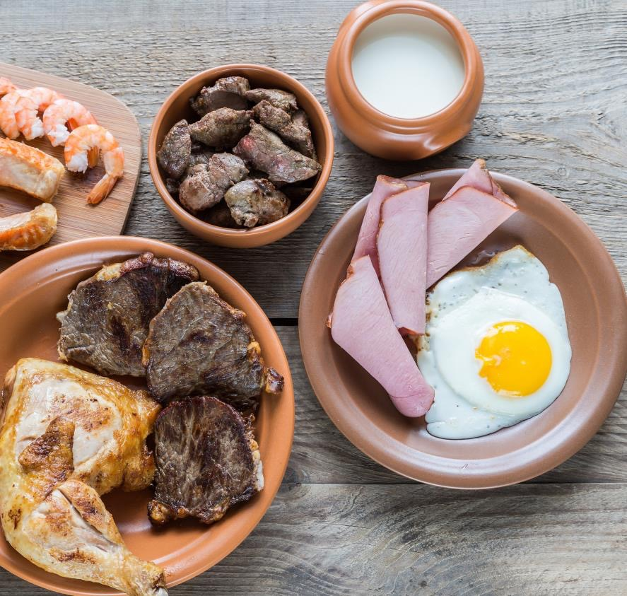
Bizonyos diéták (például a fehérjediéta) kizárják a gyümölcsöket!
Notes:
Bizonyos diéták elégtelen rostbevitellel járnak.
Például a fehérjediéta hívei (többek közt a divatos Dukan-Atkins diéta) egyáltalán nem esznek gyümölcsöt, viszont sok húst és halat fogyasztanak, amik nem tartalmaznak rostokat.
A hús nehezen és lassan emészthető étel, és szabálytalan széklet esetén az emésztetlen húsmaradékok a szervezetben mérgező anyagok felszabadulásához vezethetnek. Külső tünetekben ez fejfájásban, fáradtságban, a bőr állagának romlásában, székrekedésben nyilvánulhat meg.

Slide 8

Idősebb emberek néha a fogproblémák miatt kerülik a zöldségeket és a gyümölcsöket.
Notes:
Az idősebb emberek néha a fogproblémák miatt kerülik a zöldségek és a gyümölcsök fogyasztását, így rosthiányban szenvedhetnek.
Pedig az élelmi rostok számukra különösen fontosak – a korral a gyomor-bél traktus működése általában romlik, lassul a bélrendszer perisztaltikája. Még azok is, akik gyermekkorukban a „szöget is meg tudták emészteni”, enzimkészítményeket, probiotikumokat, hashajtókat szednek, hogy elkerüljék az emésztési problémákat.

Slide 9

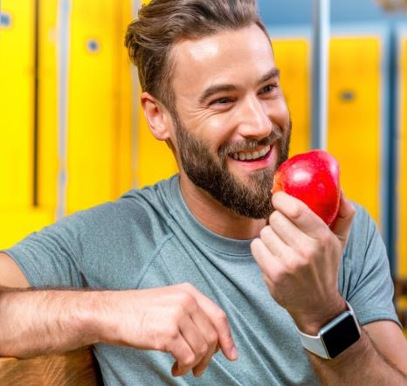
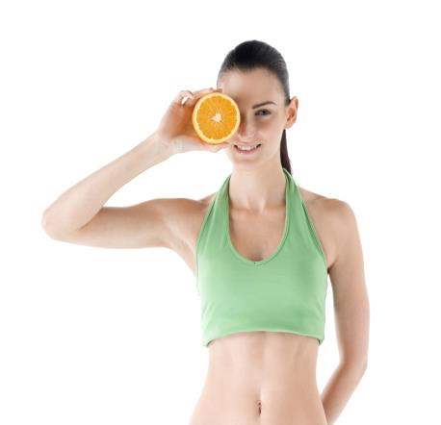
A rost a bélrendszer hasznos mikroflórájának alapvető tápanyaga.
A bélrendszer normális működése előfeltétele az erős immunrendszernek és a megfelelő anyagcserének, azaz az egészségnek, vitalitásnak, a fiatalság és a szépség megőrzésének!
Notes:
Az étrendünkben található élelmi rostokat semmi nem tudja helyettesíteni.
A rostok fenntartják a bélrendszer hasznos élőflórájának egyensúlyát, stimulálják a béltraktus mozgását, segítik a mérgek, a rossz koleszterin és más anyagcseretermékek kiválasztását, védelmet nyújtanak a vércukor hirtelen ingadozása ellen, segítenek a helyes testsúly megtartásában.

Slide 10

A rost –
egészség
Notes:
Kutatások támasztják alá, hogy a rostok fogyasztása (ajánlott napi mennyiség 20 g) csökkenti számos megbetegedés előfordulási valószínűségét és növeli a várható élethosszt. Napi 25 grammnál több rost fogyasztása 22%-kal csökkenti az idő előtti elhalálozás előfordulását, valamint 24-56%-kal csökkenti a szív- és érrendszeri, a fertőzéses és a légzőszervi betegségek kialakulásának kockázatát.
A bélrendszer nyálkahártyájában szenvedő betegeknél (az ún. Crohn betegség) a magas rosttartalmú diéta jelentősen javítja az életminőséget!
1966 és 2014 között lefolytatott 23 nemzetközi tudományos kutatás mutatta ki, hogy a rostban gazdag élelmiszerek nagyobb arányban történő fogyasztása segít a kettes típusú cukorbetegség kialakulásának megelőzésében.
A British Medical Journal értekezése szerint minden 10 grammnyi rost napi elfogyasztása 10%-kal csökkenti a vastagbélrák kialakulásának kockázatát.

Slide 11

A rost –
szépség!
Notes:
A rostok fogyasztása jótékonyan hat a bélműködésre. Ezzel segíti a nehézfémek, radióizotópok, mérgek kiválasztását is, amelyek felhalmozódása különféle problémákhoz vezet.
Ennek oka, hogy a mérgek rontják a kiválasztás folyamatát, és ez mindenekelőtt a bőrön jelentkezik. Az arc színe egészségtelen lesz, a bőr kiszárad, gyulladttá válik, viszket, a bőrön kiütések jelennek meg.
Minden hatékony szépségdiéta a rostok megnövelt bevitelén alapszik. E mellett a rostban gazdag élelem (zöldségek, teljes kiőrlésű gabonák, gyümölcsök, bogyók) – a fiatalság megőrzésében fontos szerepet játszó vitaminokban és antioxidánsokban is gazdag.

Slide 12

A rost –
karcsúság!
Notes:
Európai, amerikai, kanadai és más országbeli kutatások meggyőzően demonstrálják, hogy a kellő mennyiség rost fogyasztása segít az elhízás megelőzésében.
Például az ún. mediterrán diéta, amely gazdag a zöldségekben, gyümölcsökben, teljes kiőrlésű gabonákban a kötőszöveti „elzsírosodás” veszélyét 51%-kal, az ún. rejtett hasi elzsírosodást pedig 59%-kal csökkenti.
Miért segítenek a rostok a fogyásban vagy a testsúly szinten tartásában?
A rostok segítik a bélrendszer normális működését, rendszeres kiürülését.
Ezen kívül az oldható rostok vízzel érintkezve géles állagot vesznek fel, ami a jóllakottság érzetét kelti – felesleges kalóriák bevitele nélkül. Pontosan ezen alapszik a karcsúsítást vagy súlycsökkentést segítő termékek hatása.
A fontos, hogy ne felejtsünk el vizet inni!
Akárhogy is nézzük, akár a súlykontrol, akár a betegségek megelőzése a cél, rostok nélkül nem fog működni.

Slide 13

Daily Delicious
HI-FIBER –
Kiegyensúlyozott étkezési rostforrás a bogyós gyümölcsök markáns ízével.
Egy rost,
ami még finom is!
1 doboz = 30 adag (9 g/adag),
naponta egy adag elfogyasztása

Slide 14

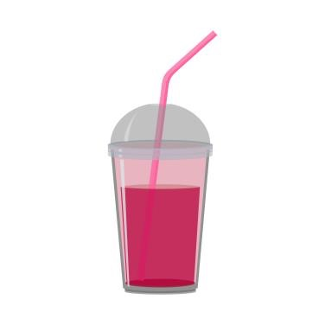
HI-FIBER– a különféle rostok és más, az emésztőrendszert segítő komponensek kiegyensúlyozott összeállítása
=
Oldható rostok
Nem oldható rostok
Glutamin
Aloe vera gél
Természetes bogyósgyümölcs aromák, szteviozid édesítőszer
Notes:
A HI-FIBER – optimális arányban és mennyiségben tartalmazza a kétféle rostot, és kiegészítésképpen olyan aktív összetevőket, amelyek enzimekkel, aminosavval, vitaminokkal és ásványi sókkal látják el a szervezetet.
A termék különleges előnye: összetételében megtalálható az aloe vera gél és a glutamin aminosav, amelyek bizonyítottan jótékony hatással vannak a bélrendszer normális és hatékony működésére.

Slide 15

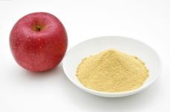
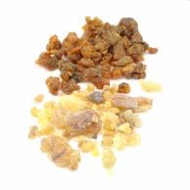
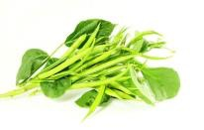
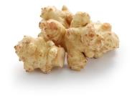
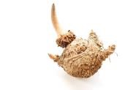
Oldható rostok
Védi a gyomor- és bélnyálkahártyát
Megkönnyíti a salakanyagok ürítését
A jóllakottság érzetével segít az étvágy szabályozásában
Almarost és pektin
Guargumi
Gumiarábikum
Inulin
glükomannán
A HI-FIBER TERMÉKBEN TALÁLHATÓ OLDHATÓ ROSTOK
Notes:
Az oldható rostok nagy mennyiségű víz megkötésére képesek, amivel gélszerű masszát képeznek.
Ez a massza egyfelől védi a gyomor és bél nyálkahártyáját, másrészt segíti a mérgek és salakanyagok kiürülését a szervezetből. Ezen felül a gyomrot megtöltve a jóllakottság érzését kelti, megelőzve a túlsúly kialakulását.

Slide 16
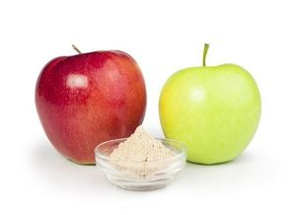
Természetes módon csökkenti az étvágyat, segítve ezzel a testsúlykontrollt.
Normalizálja a vér koleszterinszintjét
Javítja a bélrendszer mikroflórájának állapotát
Jótékony hatású az anyagcserére
Almarost és pektin
Notes:
Az almarost a jóllakottság érzetét kelti, ezzel természetes módon csökkenti az étvágyat és javítja az emésztést. Rendszeres fogyasztása normalizálja a vér koleszterinszintjét, pozitívan hat a bélrendszer mikroflórájára és a bélrendszer egészének működésére.
Az almapektin nagyon fontos az anyagcsere szempontjából. Csökkenti a koleszterinszintet, javítja a periférikus vérkeringést és a bélrendszer perisztaltikáját. Az almapektin egyik legfőbb értéke az a tulajdonsága, hogy kíméletesen, de hatékonyan képes megtisztítani az szervezetet a káros anyagoktól (és mindeközben nem bontja meg a mikroflóra egyensúlyát). A pektint néha az emberi szervezet „méregtelenítőjének” is szokták nevezni a radioizotópok, nehézfémek, vegyszerek és más káros anyagok kiürítésének különleges képességéért.

Slide 17
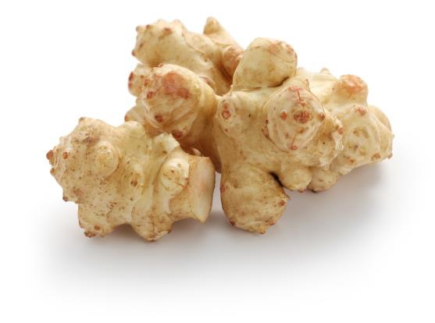
A vastagbél mikroflórájának növekedését és aktivitását segíti, normalizálja az emésztés folyamatát.
Inulin
Notes:
Az inulin egy szénhidrát, ami bizonyos növények gyökerében és gumójában található. A HI-FIBER cikóriagyökérből kivont inulint tartalmaz.
Az inulin a bélrendszer egészséges mikroflórájának tápláléka.
Javítja a szénhidrát és a zsír anyagcseréjét, normalizálja a vércukorszintet, aktivizálja a zsírégetést, megakadályozza az ún. atherosclerotikus plakkok kialakulását.
Az inulin segít a méregtelenítésben is, jó hatással van a májra.

Slide 18

Megköti a zsír egy részét és lassítja a felszívódását
A víz hatékony megkötésével növeli a jóllakottság érzését
Normalizálja a vércukorszintet
glükomannán
Notes:
A glükomannán – oldható növény rost, amit a japán „konjak” növény gumójából állítnak elő. A többi rosthoz hasonlóan képes a zsír egy részének megkötésére, a zsír bélcsatornában történő felszívódásának lassítására. Ezzel segít a testsúly szinten tartásában is.
Dr Oz, a természetes anyagokat és étrend-kiegészítőket felhasználó népszerű fogyókúrás műsor házigazdája állítja, hogy a glükomannán egyike a legjobb étvágyszabályzóknak! Hosszantartó jóllakottságot biztosít, finoman elnyomja az éhségérzetet, csökkenti a kalóriabevitelt. Ezen kívül ez az oldható rostfajta segít a vér cukorszintjének szabályozásában is.
A glükomannán vízfelvételi képessége saját tömegének kétszázszorosa (!),ezért fogyasztásakor ügyelni kell a fokozott folyadékbevitelre!!!

Slide 19
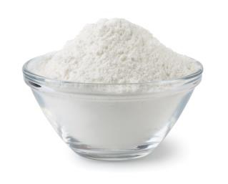
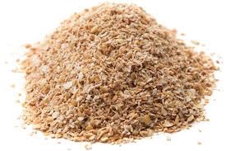
Aktiválja a bélrendszer perisztaltikáját
Tisztítja a bélfalat a salakanyagoktól, mérgektől
Segíti a tápanyagok jobb felszívódását
Nem oldható rostok
cellulóz
Rizskorpa
HI-FIBER NEM OLDHATÓ ROSTOKAT IS TARTALMAZ:
CELLULÓZT ÉS RIZSKORPÁT
Notes:
A nem oldható rostok (cellulóz, rizskorpa) aktiválják a belek perisztaltikus mozgását és gyorsítják az étel áthaladását a bélcsatornán. A nem oldható rostokat a szervezet nem emészti meg, de a durvább rostszálak, mint egy kefe, tisztítják meg a bélfalakat. Az ilyen tisztítás eredményeképpen javulnak az anyacsere folyamatok, és hatékonyabbá válik a tápanyagok felszívódása.
A HI-FIBER összetételében nem oldható rostként cellulóz és rizskorpa található.
A rizskorpa (a rizsszemek héjdarabkái) puha „seprőként” segítik a szervezetet a kosz eltakarításában. A rizskorpa gazdag B-, E-, K-vitaminokban, vasban, nátriumban, szelénben, cinkben, magnéziumban, kolinban és más hasznos tápanyagokban.
Megköti a mérgeket és a felesleges koleszterint, javítja az emésztést, tisztítja a gyomrot és a béltraktust, jó táptalajt teremtve ezzel a hasznos bélfóra növekedésének.
A cellulóz vizet szív magába, segíti a vastagbél munkáját. Javítja az anyagcsere termékek állagát, gyorsítja a vastagbélen keresztül történő kiürülését. Ezzel gátolja a székrekedést, segít megelőzni a vastagbélgyulladást és az aranyeret.

Slide 20
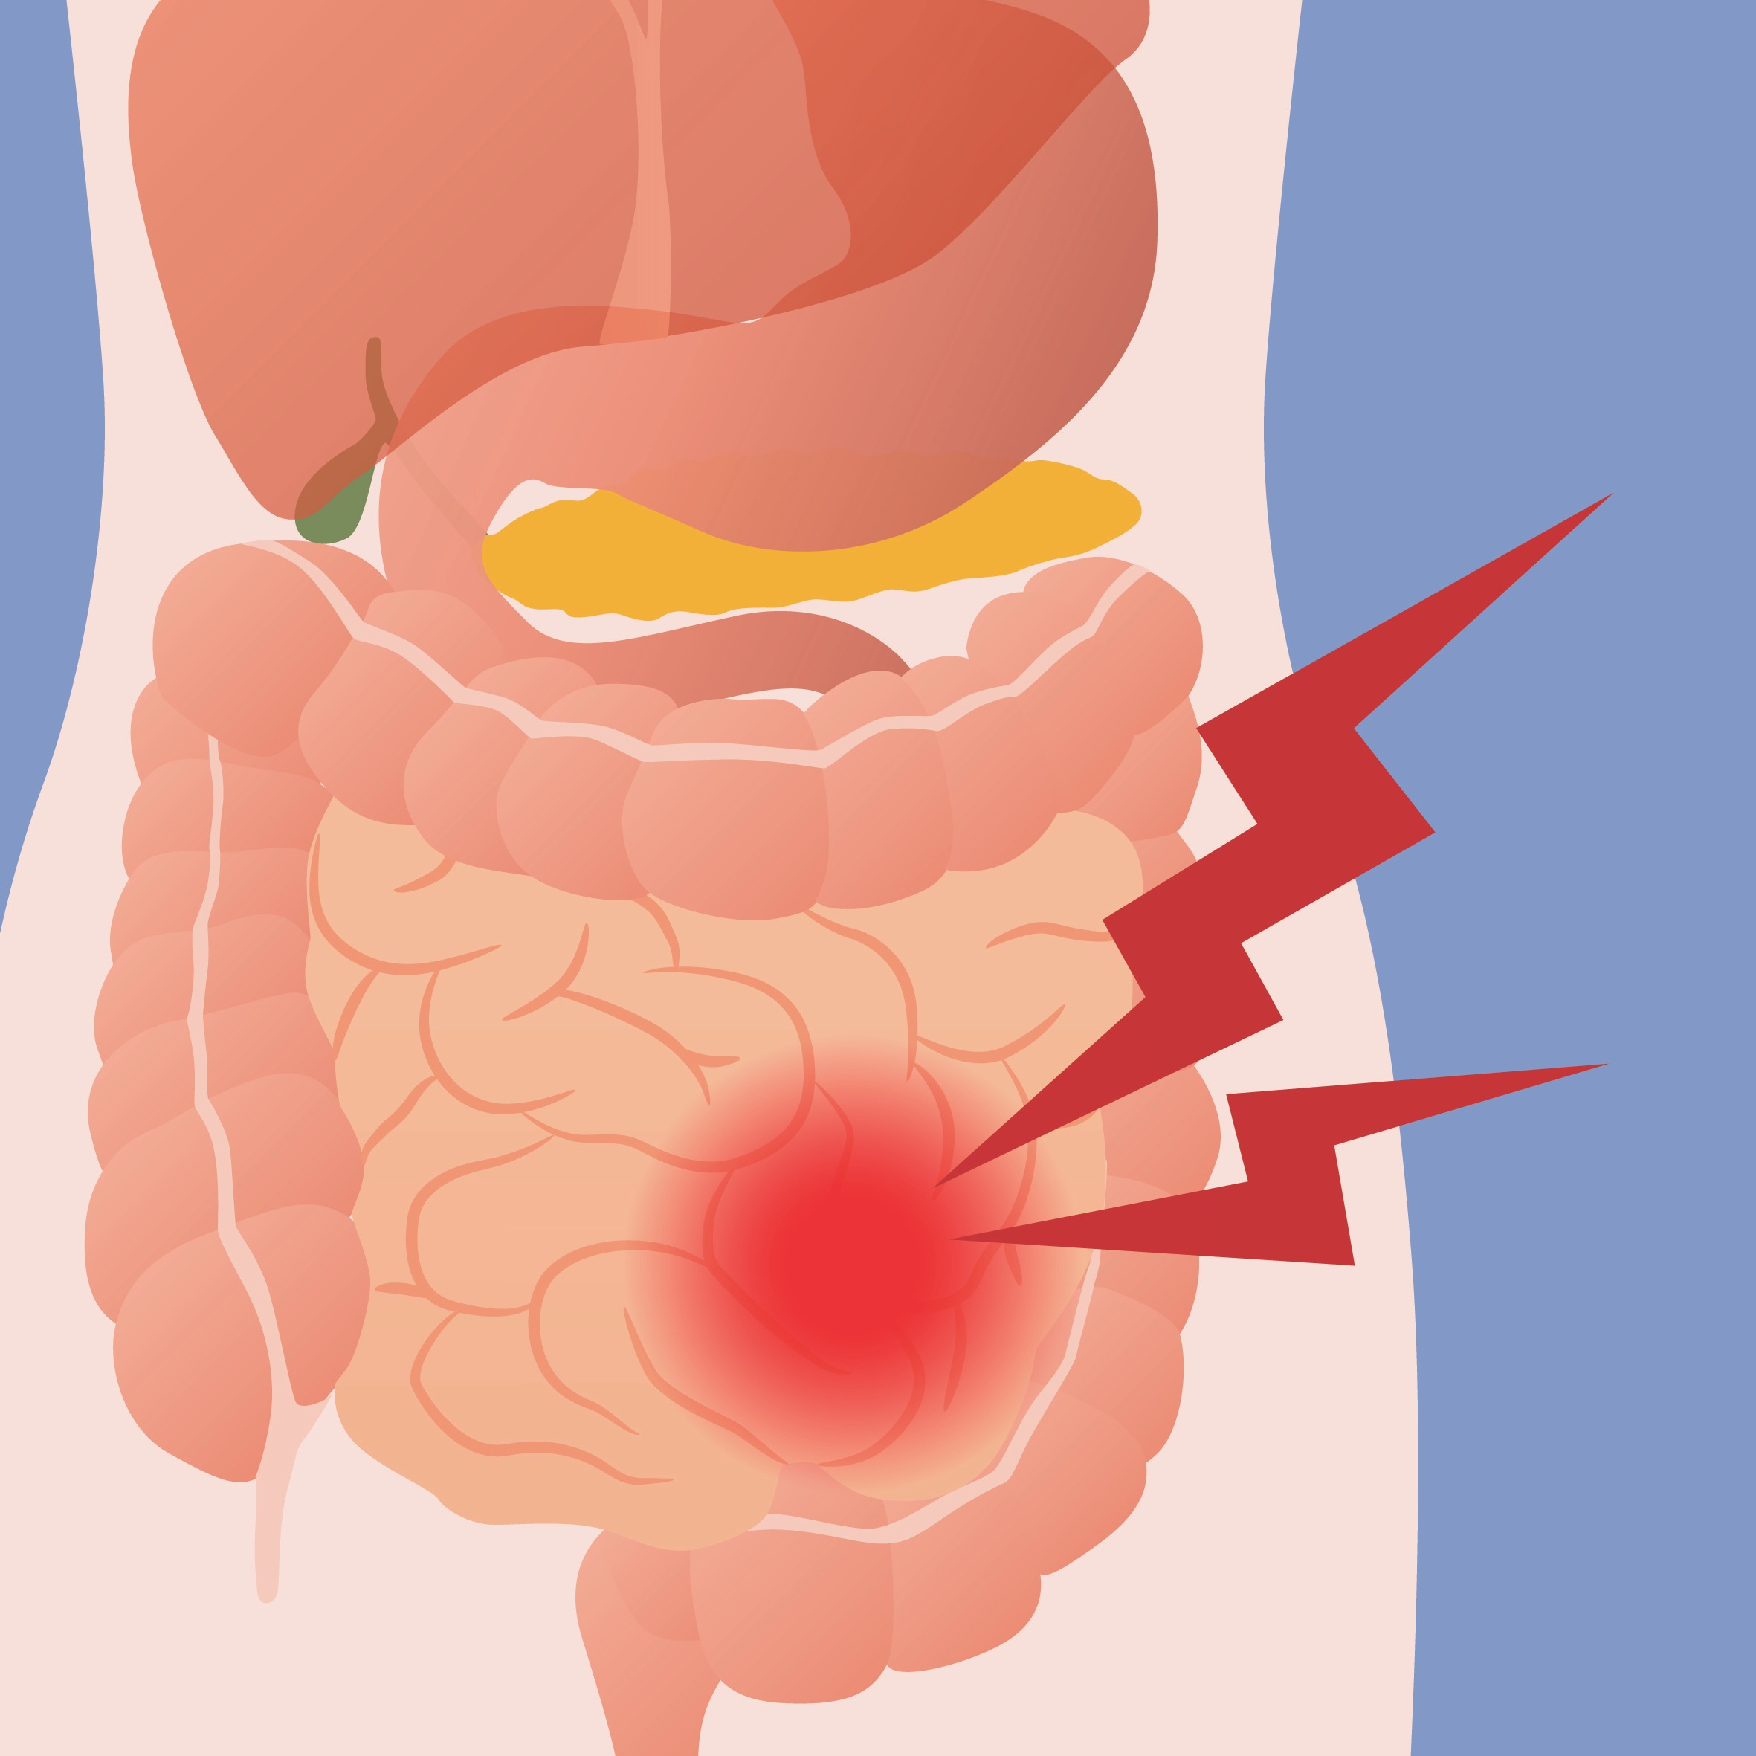
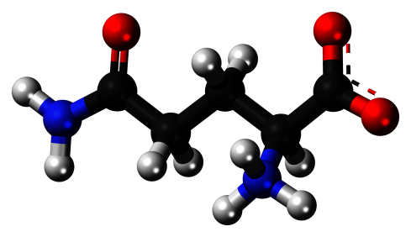
Glutamin aminosav
Óvja az emésztőrendszeri nyálkahártyát, segíti annak regenerálódását
HI-FIBER GLUTAMIN AMINOSAVAT IS TARTALMAZ:
Segít a bélirritáció kezelésében
Notes:
A glutamin – ún. feltételesen esszenciális aminosav, ami nemcsak a fehérjeszintézisben játszik fontos szerepet, de kulcsfontosságú a bélrendszer szerkezetének és működésének fenntartásához is. Ez különösen igaz akkor, amikor sérül az emésztőrendszeri nyálkahártya (pl. bélirritáció szindróma).
Az ilyen betegség tipikus tünete a gyomorfájás, puffadás, székletproblémák.

Slide 21
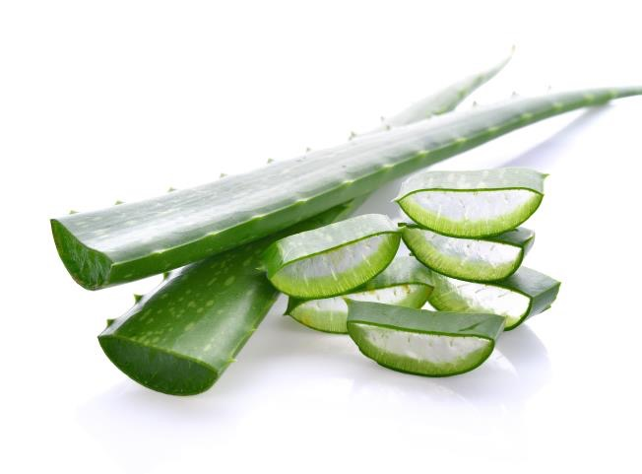
Védőbevonatot képez a gyomor nyálkahártyáján
Javítja a bélrendszer motorikus működését, segíti a hasznos bélflóra növekedését
Segíti az anyagcserét, erősíti az immunrendszert
Kiválasztja a mérgeket, enyhén hashajtó hatású
Aloe gél
Különleges természetes biostimulátor
A HI-FIBER TERMÉK KÜLÖNLEGESSÉGE:
ALOE VERA GÉL AZ ÖSSZETÉTELÉBEN!
Notes:
Az aloe gyógyító hatása régóta ismert.
Aktivizálja az immunrendszert, enyhíti a gyulladásos folyamatokat.
Az aloe veraban található különleges bioaktív hatóanyagok, az antrakinonok, gyenge hashajtó hatással bírnak, és segítenek a szervezet méregtelenítésében.
Az aloe gél képes védőbevonatot képezni a gyomor és a bél nyálkahártyáján, csökkentve ezzel a nyálkahártya irritáció kialakulásának veszélyét.
A rendszeresen fogyasztott aloe vera javítja a bélrendszer motorikus működését, segíti a hasznos bélflóra fejlődését.

Slide 22
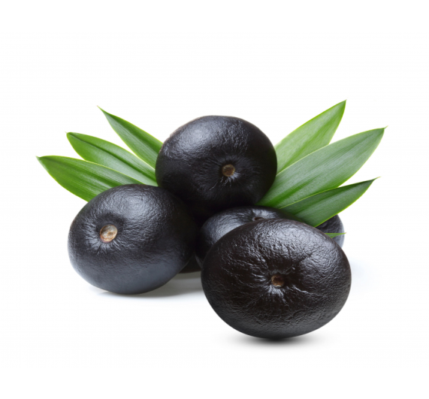
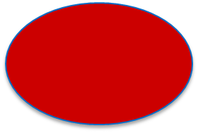
Acai bogyó
Segít a fiatalosság megőrzésében, hatásos a szabadgyökök ellen
Támogatja a szív- és érrendszert
Nagyszerű szuper-élelmiszer, népszerű adaléka a korszerű szépítő és karcsúsító termékeknek.
Ismert antioxidáns
Notes:
Az acai bogyót szuper-élelmiszerként alkalmazzák, lassítja az öregedés folyamatát, támogatja a szív- és érrendszert.
Néha egészen csodálatos hatásokat tulajdonítanak neki, bár a hasznosságának titka nem más, mint az antioxidáns összetétele. Manapság egyre gyakrabban alkalmazzák a kívánt testsúly fenntartásához és a szervezet általános fiatalításához is!

Slide 23
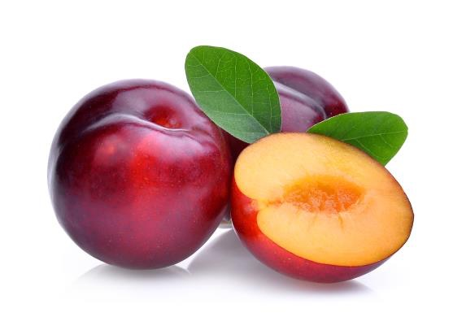
Gazdag élelmi rostokban (pektin)
Káliumot, foszfort, magnéziumot, vasat, vitaminokat, szerves savakat tartalmaz
Enyhe hashajtó hatással bír, segíti a szervezet méregtelenítését
Normalizálja a koleszterinszintet
Szilva
A PEKTIN ÉS SOK MÁS HASZNOS TÁPANYAG FORRÁSA!
SZILVAPOR
Notes:
A szilva gazdag élelmi rostban, káliumban, foszforban, de megtalálható benne a kalcium, a magnézium, a vas (és kisebb mennyiségben) a bór, a mangán, a réz, a cink, a nikkel és a króm is. Szintén tartalmaz a szilva pektint, tannint, nitrogéntartalmú vegyületeket és szerves savakat (almasav, citromsav, oxálsav).
Enyhe hashajtó hatása miatt székrekedés vagy bélproblémák esetén is ajánlott. A szilva jótékony hatású a májra, szabályozza a koleszterinszintet, gyorsítja a víz- és sófelesleg kiürítését. Pektintartalmának köszönhetően segít a szervezet izotópoktól való megtisztításában is.

Slide 24

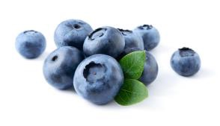
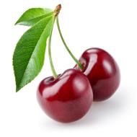
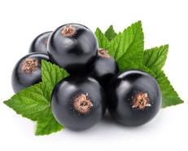
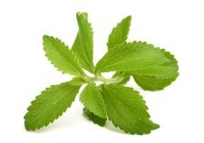
Természetes aromák és édesítőszerek
TERMÉSZETES BOGYÓSGYÜMÖLCS ÍZ, AROMA, ÉDESÍTŐ:
RIBIZLI, MEGGY, FEKETE ÁFONYA, SZTEVIOZID
Notes:
A HI-FIBER természetes bogyósgyümölcs aromákat és sztevia alapú édesítőszert tartalmaz.

Slide 25

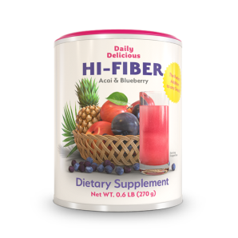
Kellemes természetes íz
bogyósgyümölcs aromák + szteviozid édesítőszer
Javítja az emésztést
és ezzel együtt segít az egészség megóvásában
Védi a gyomrot és a bélrendszert az irritációtól
összetételében megtalálható az aloe gél és a glutamin aminosav
Elkészítése könnyű és gyors
mindössze egy pohár víz szükséges hozzá
Segít a testsúly normális szinten tartásában
a jóllakottság érzetét biztosítja felesleges kalóriák nélkül
A HI-FIBER termék előnyei

Slide 26
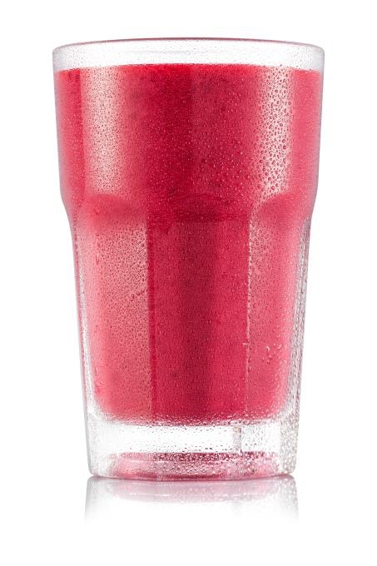
= mindössze 25 kalória!
Notes:
Egy adag HI-FIBER tápértéke mindössze 25 kcal!
Nagy előny azok számára, akik ügyelnek testsúlyukra.

Slide 27



Eubiotikus vacsora
(lefekvés előtt 1 órával)
Tej és erjesztett tejtermékek
Egy adag HI-FIBER
Notes:
A HI-FIBER eubiotikus vacsoraként ideális kiegészítője a Coral Detox programnak.
Lefekvés előtt egy órával a lakto- bifidobaktériumok fejlődésnek támogatása céljából célszerű egy adag HI-FIBER elfogyasztása tejjel vagy erjesztett tejtermékkel (joghurt, kefir, stb.).

Slide 28
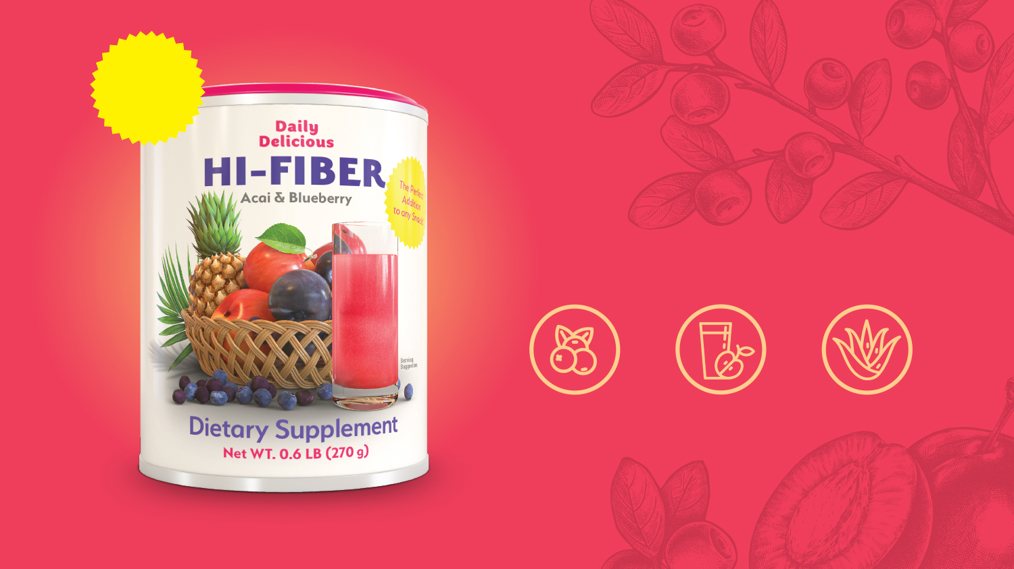
Kiváló kiegészítője bármely étkezésnek!
HI-FIBER
Egy rost,
ami még finom is!
Természetes bogyósgyümölcs íz
Magas rosttartalom
Aloe és L-glutamin a bélrendszer védelmére

Slide 29

Kiskereskedelmi ára: 25 f.e.*
Klubtagára: 20 f.e.*
12 bónuszpont
CORAL-CLUB.COM
*Aktuális váltási árfolyamot keresse kirendeltségünkön

